Slide 1



임베디드 시스템 실험
최종 설계 발표
지도 교수: 양회석
6조 권경범, 최민지
SMART 공공 전동 킥보드(PM)
솔루션

Slide 2

개발배경
문제점 및 해결 방안
구현 기능
구현 방법
동작 - Sequence
시연
기대효과
QnA
Reference

Slide 3

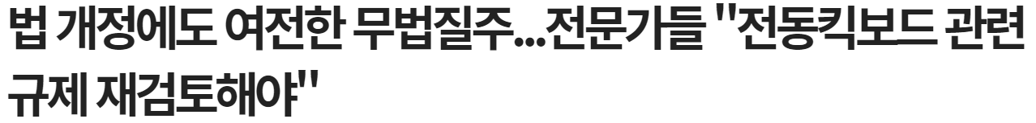
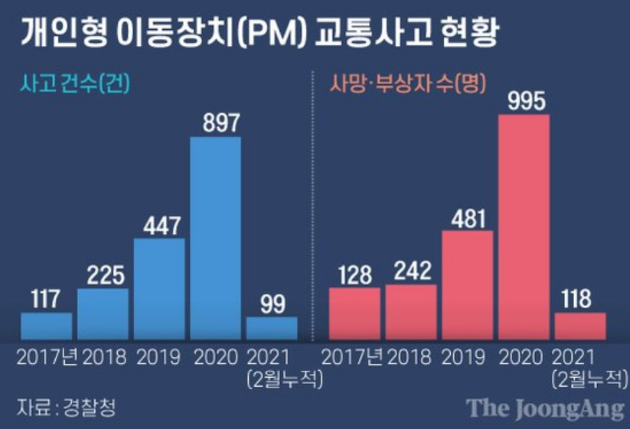

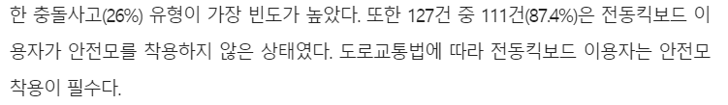
01. 개발배경
Notes:
개인형 이동장치 PM 은 2021년 5월 도로교통법 개정 이후에도, 보시는 것처럼 사고추이가 증가하고 있습니다.
공용 PM은 계속 증가하는 데 반해 헬멧 착용 필수 규제의 실효성 떨어짐
또한 주정차 구역이 분명하지 않고 불법 주차로 인한 교통 혼재 / 충전 / 주차구역 마련 등의 문제를 겪고 있음

Slide 4
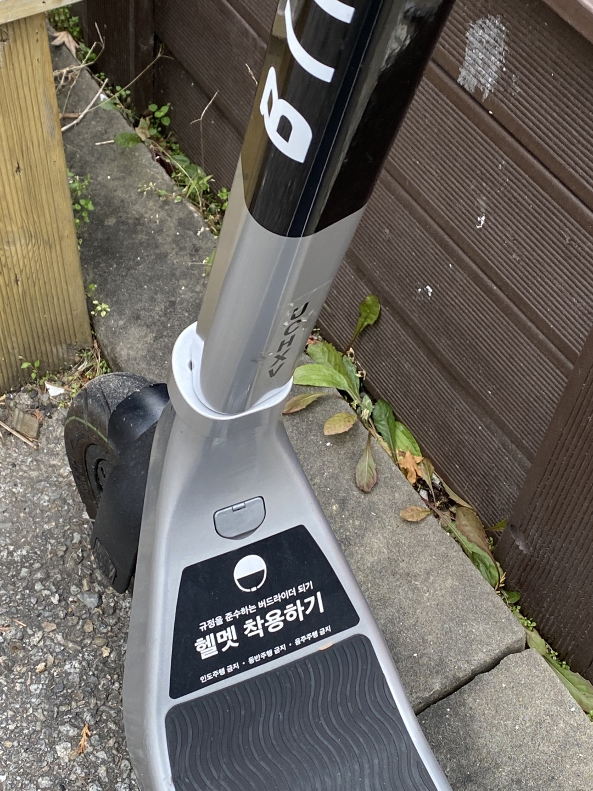
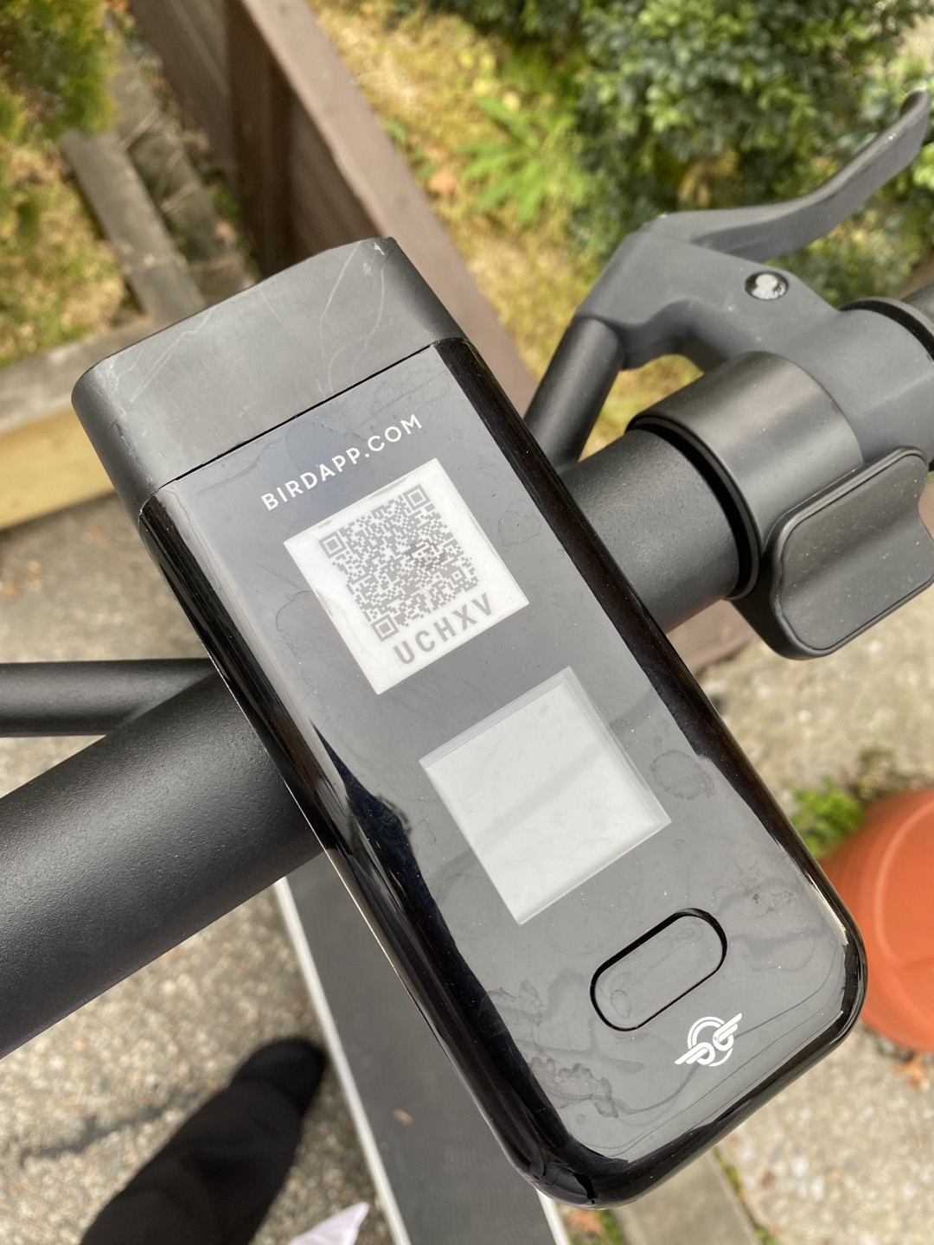
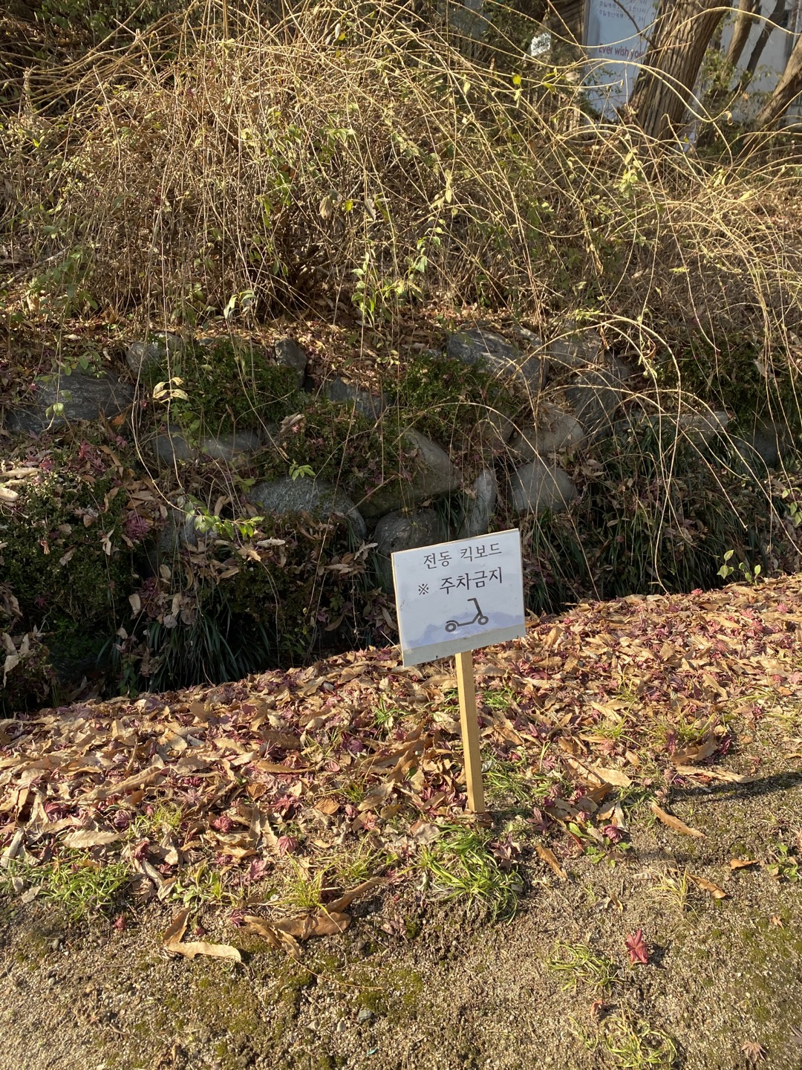
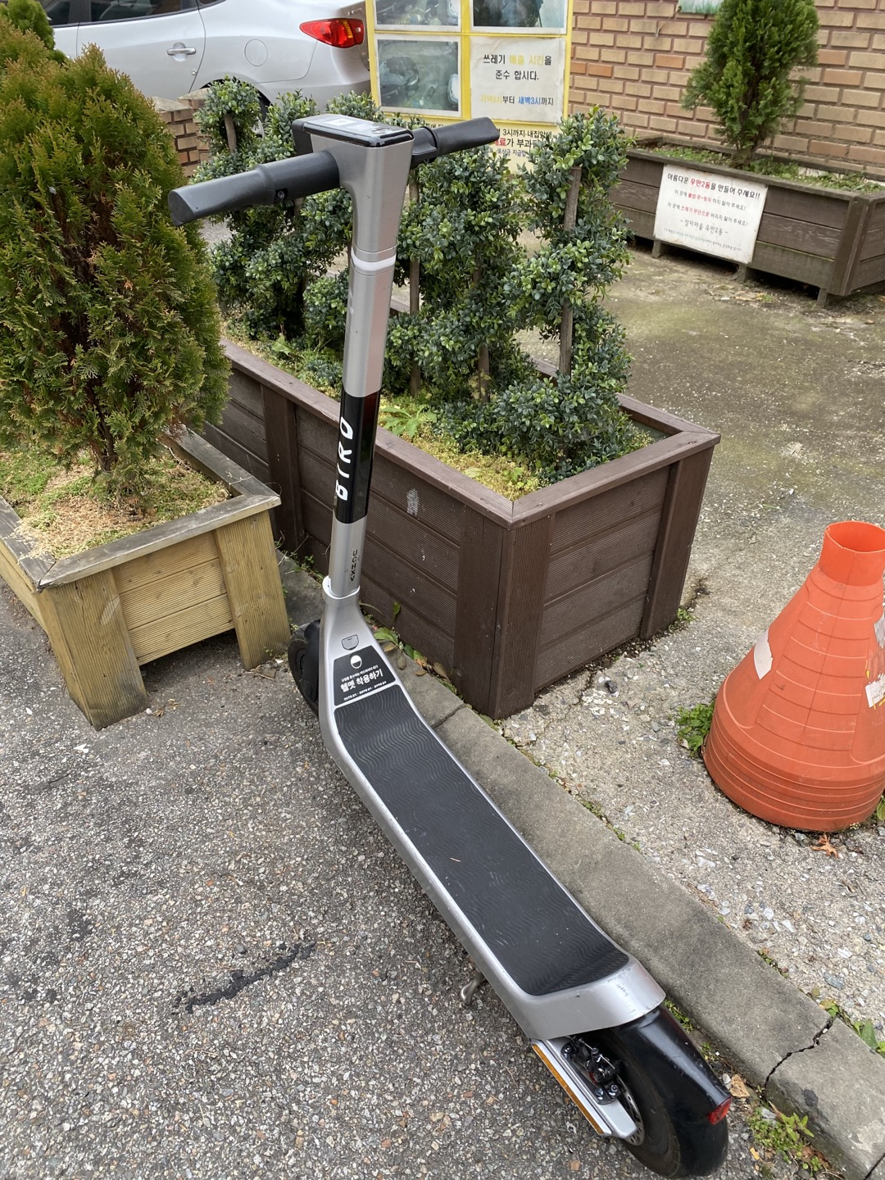
02. 문제점 및 해결방안- 실태
Notes:
앞선 슬라이드에서 솔루션 개발 배경 제시했으니 실태에서 몇가지 사진과 함께 현실태를 한번 더

Slide 5






02. 문제점 및 해결방안 – P&S
Problem
Solution
안전
헬멧 착용 Detect
:
헬멧 미착용
날씨를 고려하지 않은 사용
날씨 악화 시, 사용 경고
주차
3. 불법 주정차/
주차 공간의 부재
주차 SPOT 유도
Notes:
이에 문제점을 크게 안전과 주차 문제로 나눠 총 세개의 핵심 문제점을 도출
헬멧 미착용 -> 사고 부상위험
날씨를 고려하지 않은 PM 사용 -> ‘’
불법 주정차, 주차공간 X -> 충전과 교통 혼재
각 문제점에 대해 해결책을 구현하기 위해 솔루션을 제시
헬멧 감지 시스템
날씨 전달 시스템
주차 유도 시스템
다음과 같이 세가지 기능을 구현해 SPM 스마트 전동 킥보드의 솔루션을 마련

Slide 6





03. 구현 기능
기본 동작 및 event 아이디어
주차
안전
추가 기능
헬멧 착용 Detect
: 공용 전동 킥보드를 사용하기 위해 QR코드로 접속하면
헬멧을 착용했음을 확인한 뒤 전동 킥보드 사용 가능
주차 SPOT 유도
: 정해진 주차 Spot에 주차하면 요금을 할인하여
정해진 곳에 주차하도록 유도한다.
킥보드 배터리 잔여량 출력 및 방전 경고
: 공용 전동 킥보드에 전원이 들어온 이후로 잔여 배터리양을
언제든지 확인할 수 있고, 잔여량이 10%미만일 시 경고하여
사용 중 방전으로 인한 피해 예방 가능
날씨 악화 시, 사용 경고
: 날씨가 안 좋을 시 전동 킥보드 사용이 위험함을 알림
Notes:
왼쪽은 기능 추가 오른쪽은 기능 개선으로 소개
각 기능과 핵심을 전달

Slide 7

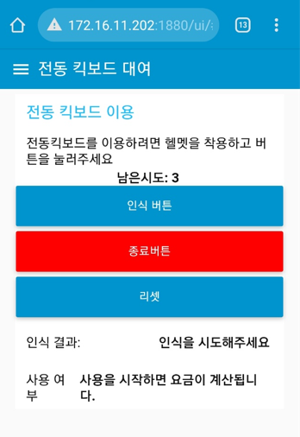
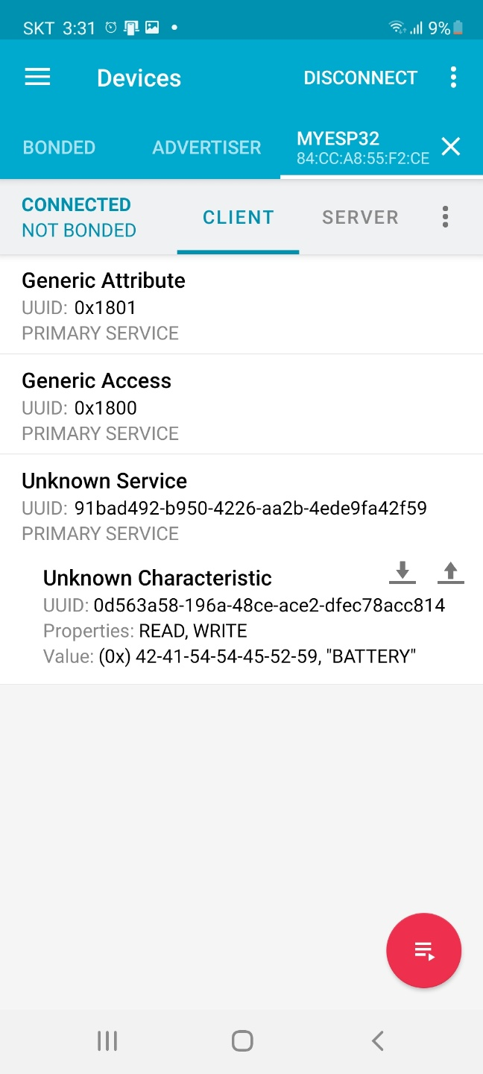
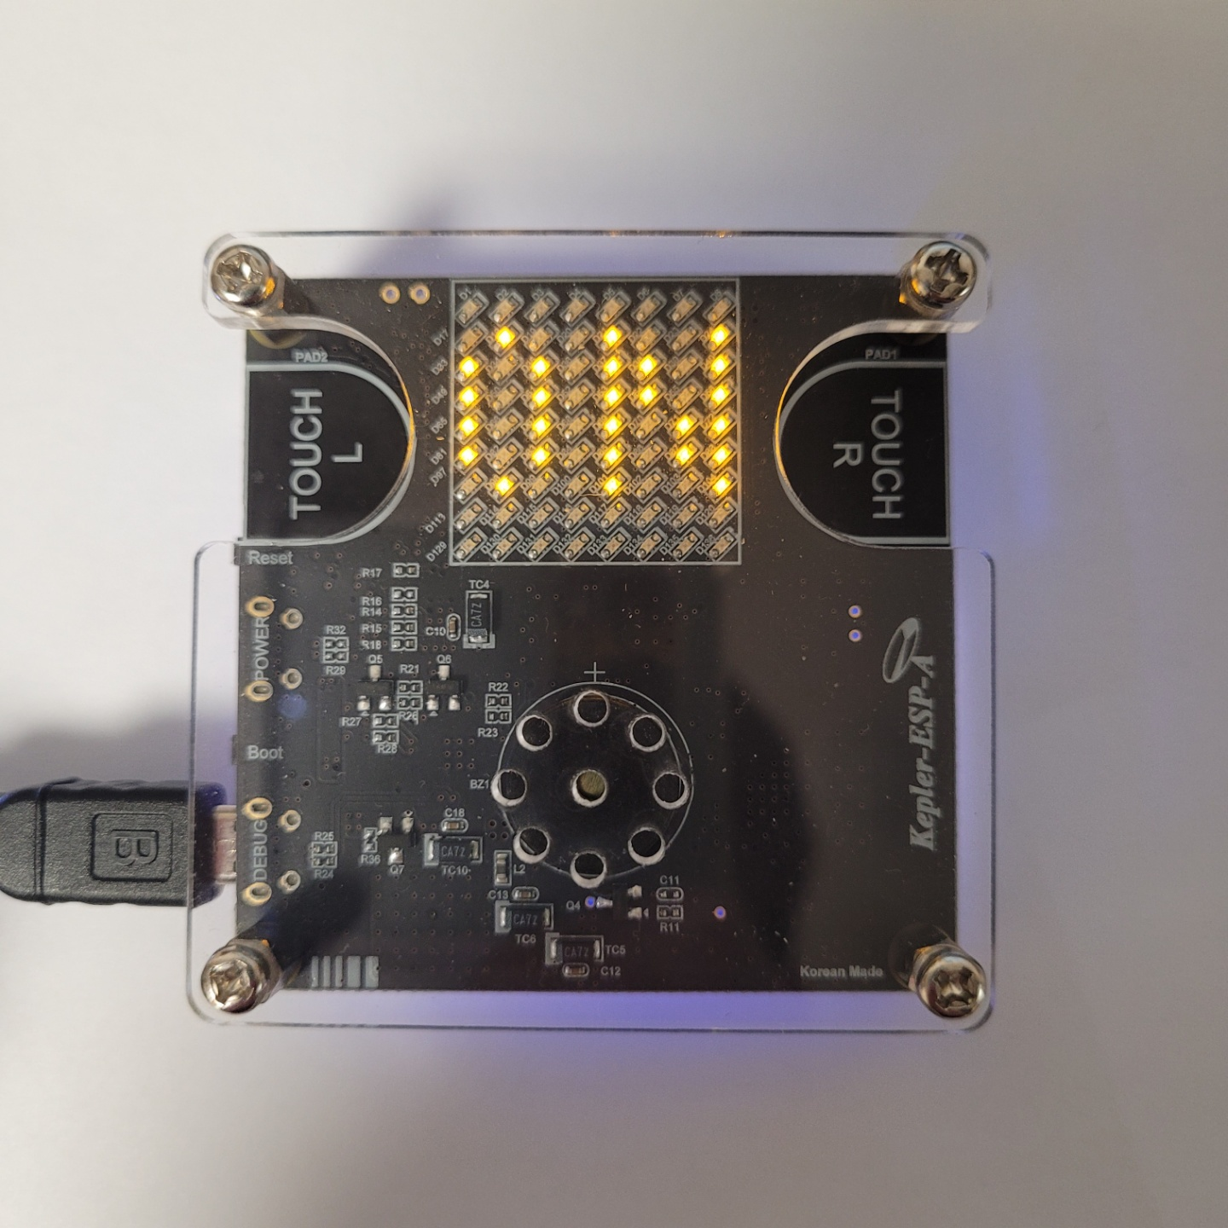
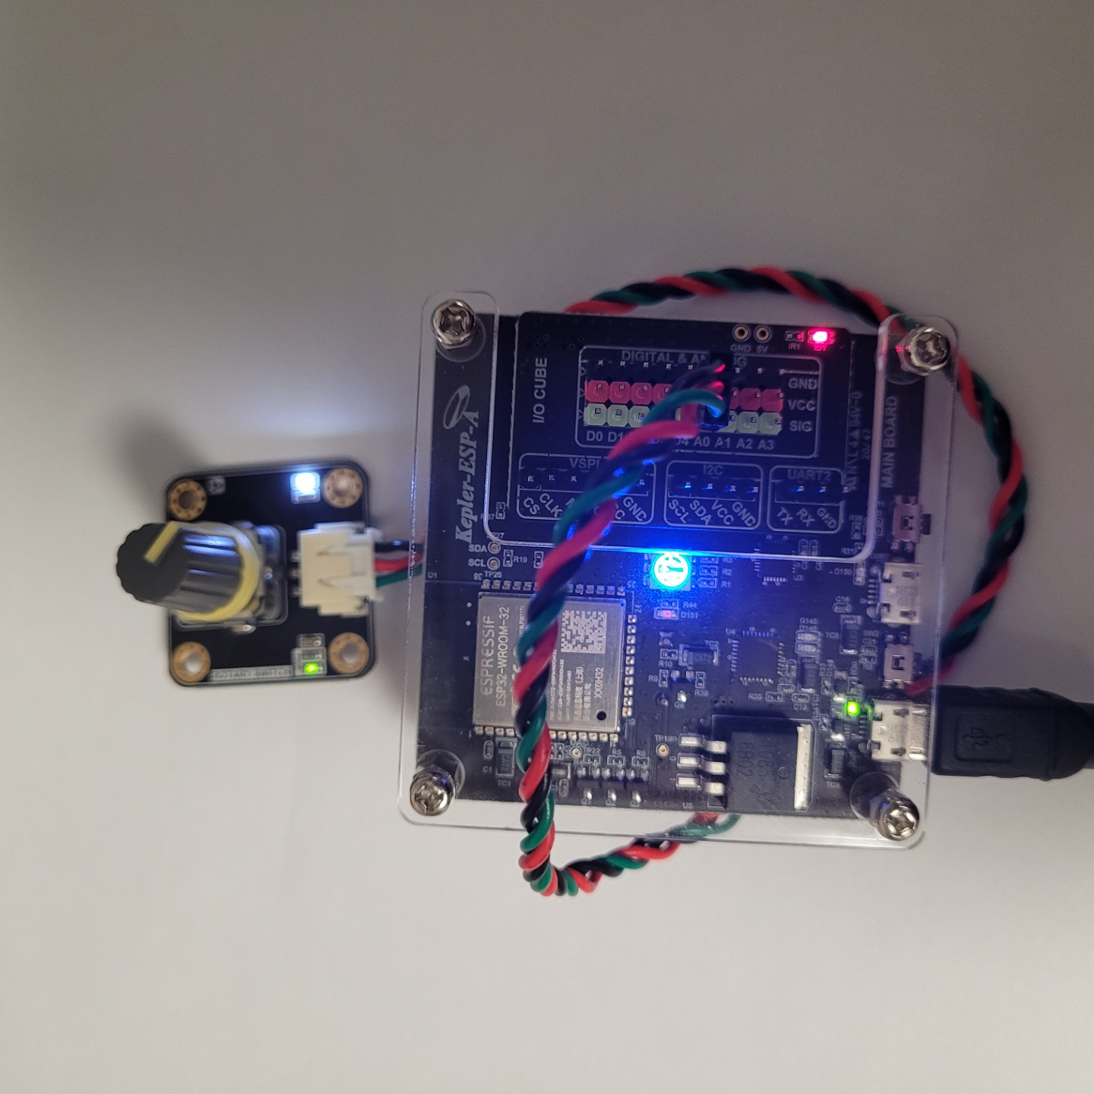
04. 구현 방법
Device (module) Section
스마트폰
공용 전동 킥보드
주차 SPOT
사진
〮 사용 장치 : 스마트폰
〮 BLE – Client, Board1과 통신
〮 Wifi – ui page 접속 및 동작 인식
〮 구현 동작 :
1) 헬멧 착용 Check [인식버튼]
2) 킥보드 사용 종료 [종료버튼]
3) 재시작 [리셋]
4) 내용 출력
5) 동작 상태 및 종료 시 요금 알림
〮 사용 장치 : ESP32 Board-1
〮 BLE – Server
〮 Serial 통신 – 동작 출력
〮 사용하는 I/O – LED Matrix
〮 구현 동작 :
1) 현재 모터 상태 출력(LED Matrix)
2) event발생시 출력(LED Matrix)
〮 사용 장치 : ESP32 Board-2
〮 BLE – Client
〮 사용하는 I/O – 가변 저항
〮 구현 동작 :
1) 주차spot에서 주차 감지
Notes:
사진 넣어주고

Slide 8


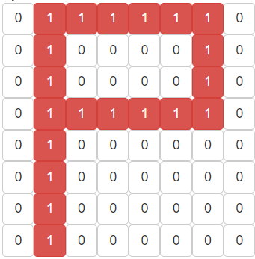
04. 구현 방법
기본 동작 및 event 구현 방법
〮 필요한 Device : ESP32 Board 2개( server & client ), 스마트폰, 가변 저항
〮 통신 방법 : BLE, 시리얼 통신
〮 구현 내용 : 사용자가 전동킥보드 사용을 완료한 뒤, 정해진 주차 Spot에 가져와 주차 확인용
손잡이를 끝까지 돌리고 기존의 방법과 동일하게 스마트폰으로 사용 종료하여 주차를 완료한다.
이때, 주차 확인용 손잡이는 client board에 연결한 가변 저항으로 구현하였다.
〮 동작 방법 :
Server가 생성한 ‘MyESP32’에 client 연결
Client에 연결된 가변저항를 오른쪽으로 끝까지 돌림
Client -> Server
“PARK”
주차 완료
주차 완료
스마트폰에서 종료 버튼
Dashboard -> 킥보드
“Rx Data = 1”
주차 SPOT 유도
: 정해진 주차 Spot에 주차하면 요금을 할인하여
정해진 곳에 주차하도록 유도한다.
Ui page
“~”

Slide 9


04. 구현 방법
기본 동작 및 event 구현 방법
〮 필요한 Device : ESP32 Board 1개(전동킥보드), 스마트폰
〮 통신 방법 : WIFI 통신, 시리얼통신
〮 구현 내용 : 기존에는 사용자가 공용 전동킥보드를 사용하기 위해 전용 앱에서 QR코드로 연결하면
바로 사용이 가능하다. 이 과정에서 QR코드로 연결하였을 때 스마트폰 전방 카메라에 비치는 사용자의
모습에 헬멧을 착용하였음이 확인되어야 전동킥보드로 주행을 할 수 있다.
〮 동작 방법 :
헬멧 착용 Detect
: 공용 전동 킥보드를 사용하기 위해 QR코드로 접속하면
헬멧을 착용했음을 확인한 뒤 전동 킥보드 사용 가능
사용자가 동일한 네트워크 망에서 QR 코드를 통해 대시보드 페이지에 접속
인식 버튼을 누르면
IP CAM 서버에
Node-red가
http request 요청
Teachable machine가 학습된 모델에 의해 사용자 헬멧 착용 여부 판단
전동 킥보드 사용
가능/ 불가능
전동킥보드
->노드레드 서버
킥보드 가동 여부 전달
노드레드 서버
-> 전동킥보드
헬멧 착용 여부 전달

Slide 10


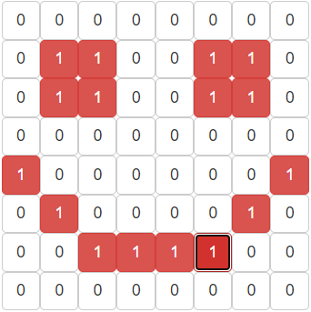

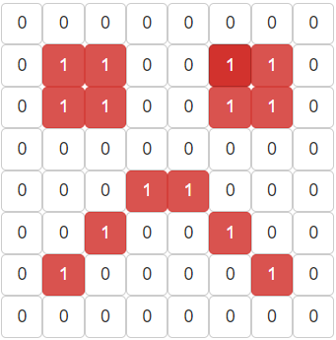
04. 구현 방법
기본 동작 및 event 구현 방법
〮 필요한 Device : ESP32 Board 1개(전동킥보드), 스마트폰
〮 통신 방법 : 시리얼 통신 , API Call
〮 구현 내용 : 눈이나 비가 오는 등의 안 좋은 날씨일 때, 전동 킥보드를 사용하는 것은 위험할 수
있다. 따라서 헬멧 착용을 확인하고 주행이 가능해진 상태로 바뀌었을 때 날씨에 현재 날씨
상태를 알려주는 문구와 이모티콘을 표시한다. 날씨가 안 좋을 때는 경고 문구를 출력한다.
〮 동작 방법 :
Running상태가 되었을 때, 가장 먼저 실행
날씨 API Call data를 받아 처리
날씨 악화 시, 사용 경고
: 공용 전동 킥보드에 전원이 들어온 이후로 잔여 배터리양을
언제든지 확인할 수 있고, 잔여량이 10%미만일 시 경고하여
사용 중 방전으로 인한 피해 예방 가능
“~”
“~”

Slide 11

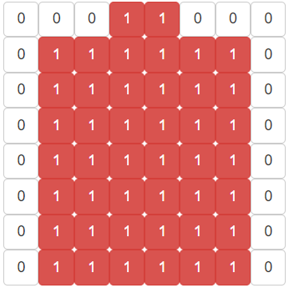


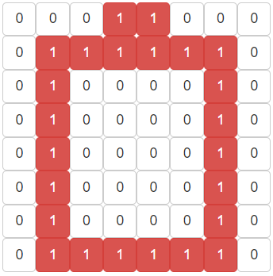
04. 구현 방법
기본 동작 및 event 구현 방법
〮 필요한 Device : ESP32 Board 1개(전동킥보드), 스마트폰
〮 통신 방법 : BLE, 시리얼 통신
〮 구현 내용 : 사용 전의 주차되어 있는 전동 킥보드나 본인이 주행 중인 전동 킥보드 등의 배터리 잔여량을
스마트폰으로 명령어를 보내면 언제든지 확인할 수 있다. 또한 주행 중 10%미만일 시 명령어를 보내지
않아도 배터리 잔여량이 적다는 경고 문구를 출력한다. 이는 주행 중 전동킥보드가 멈추어 발생할 수 있는
사고를 줄이고 사용자의 편의성을 개선시킬 수 있다.
이 기능은 헬멧 착용 확인 과정 전에도 사용자가 배터리양에 따라 주차되어 있는 전동킥보드들 중 고를 수
있어야 하므로 차별되게 생각하여 스마트폰의 BLE앱으로 데이터를 전송하도록 구현하였다.
〮 동작 방법 :
스마트폰 BLE앱
-> 킥보드
“BATTERY”
킥보드에 배터리 잔여량 표시
킥보드 배터리 잔여량 출력 및 방전 경고
: 공용 전동 킥보드에 전원이 들어온 이후로 잔여 배터리양을
언제든지 확인할 수 있고, 잔여량이 10%미만일 시 경고하여
사용 중 방전으로 인한 피해 예방 가능
2. 배터리 잔여량이 10%미만일 시 경고
“~”

Slide 12




04. 구현 방법
③ Device간의 Data 공유
스마트폰
〮 “BATTERY” (BLE application)
Dashboard
BLE통신
ESP Board – 1
공용 전동 킥보드
Matrix
〮 사용자 얼굴 촬영본
〮 “PARK”
〮 알림 문구 출력 명령
〮 ui page 내용 변경
RX data
〮 헬멧 감지 (1/0)
〮 종료 명령
〮 리셋 (변수값 초기화)
〮 날씨 데이터 (날씨 API Call 값)
ESP Board -2
주차 Spot
Dashboard
노드레드 에디터 사진
TX data
〮 cost변수값 (사용 비용 count)
〮 battery변수값 (배터리 잔여량 count)
〮 state변수값 (현재 상태)

Slide 13
04. 구현 방법
Variable Section
- 시리얼 통신
Rx Data : Node-red 서버 -> Board 1
〮 “0” - 헬멧 미착용 감지
〮 “1” - 헬멧 착용 감지
〮 “-1”- 헬멧 인식 시도 횟수 초과 감지
〮 “4” - 종료 버튼 클릭 이벤트 발생
〮 “7” - 날씨 맑음 감지
〮 “8” - 날씨 맑지 않음 감지
〮 “9” - 리셋 버튼 클릭 이벤트 발생
2) Tx Data: Board 1 -> Node-red 서버
〮 “0” - 헬멧 미인식중 사용자에 의한 종료 알림 이벤트 발생
〮 “1” - 헬멧 인식 완료, 전동 킥보드 사용 시작 알림 이벤트 발생
〮 “3” - 주차 Spot에서 킥보드 사용 종료 정보 전달
〮 “4” - 헬멧 미인식 횟수 초과로 사용 불가 알림 이벤트 발생
〮 “6” - 배터리 10% 미만 경고 알림 이벤트 발생
〮 cost - 사용 종료 후 요금 정보 전달
- BLE 통신
3) BLE Data
〮 “BATTERY” - 배터리 잔여량 표시 명령
〮 “PARK” - 주차 Spot내에서 주차했음을 알림
4) State 변수: 전동킥보드가 유지
〮 ON - 0 , 전원이 들어온 상태
〮 RUNNING - 1 , 전원은 들어오고 전동 킥보드 사용이 가능한 상태
〮 STOP - 2 , 전원은 들어왔으나 전동 킥보드 사용이 불가한 상태
〮 PARKING - 3 , 주차Spot에서 주차를 한 상태
〮 OFF - 4 , 전동 킥보드 사용을 완료한 상태
5) cost, battery 변수
〮 cost - 사용 요금 값 count 및 저장, RUNNING상태일 때만 증가, 초기값 0 (원)
〮 battery - 배터리 잔여량 count 및 저장, RUNNING상태일 때만 감소, 초기값 100 (%)

Slide 14


05. 동작 Sequence
State diagram
State 변수값
스마트폰 BLE앱
Dashboard 버튼 [누르는 버튼]
API Call
동작
[리셋]
☺
2초 뒤
주차Spot에서 가변저항 돌림 and
R(1)
P(3)
[종료버튼] 할인요금출력
날씨 API == clean
날씨 API != clean
[인식버튼] 1 (헬멧 착용)
2초 뒤
“BATTERY”
[종료버튼] 요금 출력 o
3초 뒤
2초 뒤
☹
ON(0)
OFF(4)
재배포
2초 뒤
[인식버튼] 1 (헬멧 착용)
“BATTERY”
[종료버튼] 요금 출력 X or
[인식버튼] 3번 시도 모두 0
[인식버튼] 0 (헬멧 미착용)
S(2)
2초 뒤
첫 헬멧 Detect 구간
“BATTERY”
[인식버튼]
0 (헬멧 미착용)
종료 구간
: 종료 과정 이외의 인터럽트 작동 불가

Slide 15
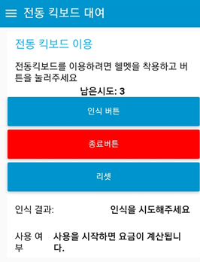
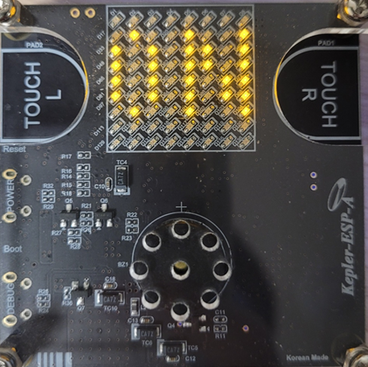
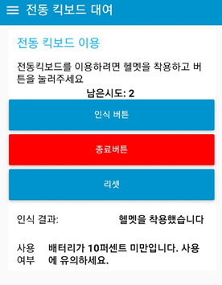
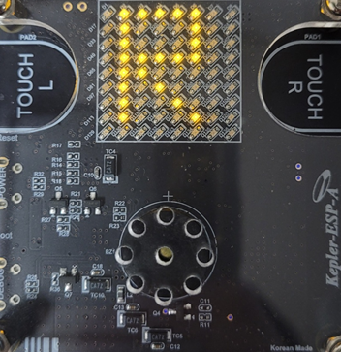
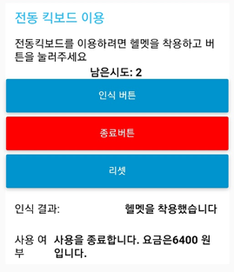
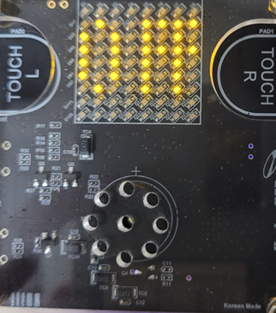
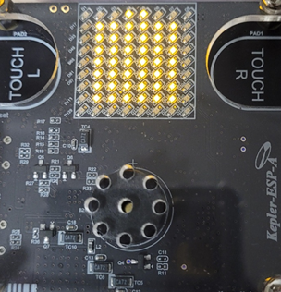
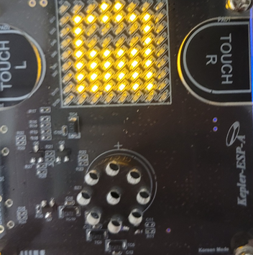
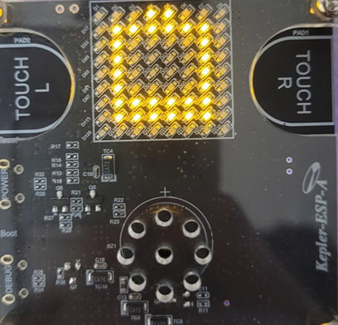
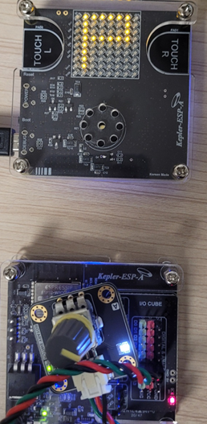
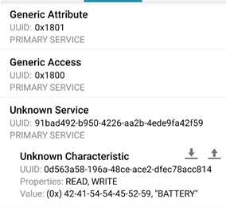
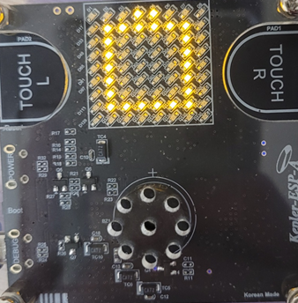
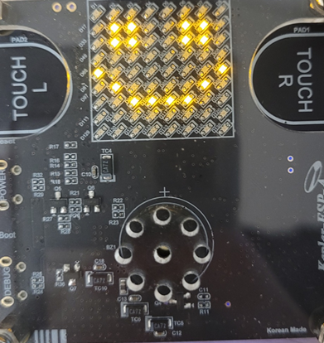
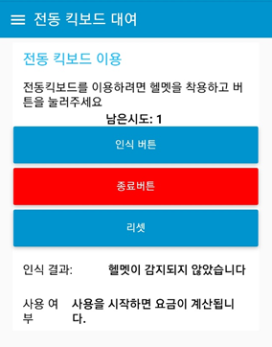
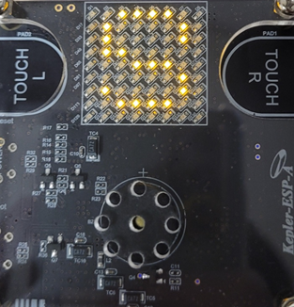
06. 시연
Notes:
루틴1: ON – 배터리 – RUN 배터리 – 배터리 경고 – Park (1/0)-OFF
루틴2: ON – S –S –S –OFF/ 사용불가
루틴3: ON –S-S-R –OFF

Slide 16
07. 기대효과
참고문헌
https://m.etnews.com/20210517000229?obj=Tzo4OiJzdGRDbGFzcyI6Mjp7czo3OiJyZWZlcmVyIjtOO3M6NzoiZm9yd2FyZCI7czoxMzoid2ViIHRvIG1vYmlsZSI7fQ%3D%3D
https://www.digitaltoday.co.kr/news/articleView.html?idxno=402631
https://zdnet.co.kr/view/?no=20210610104344
기대효과에 사용할것
주차 스팟. 헬멧으로 인한 이점 두각

Slide 17

08. QnA
Notes:
개인형 이동장치 PM 은 2021년 5월 도로교통법 개정 이후에도, 보시는 것처럼 사고추이가 증가하고 있습니다.
공용 PM은 계속 증가하는 데 반해 헬멧 착용 필수 규제의 실효성 떨어짐
이외에도 불법 주차로 인한 사고와 교통 혼재에 영향

Slide 18
09. Reference
Notes:
개인형 이동장치 PM 은 2021년 5월 도로교통법 개정 이후에도, 보시는 것처럼 사고추이가 증가하고 있습니다.
공용 PM은 계속 증가하는 데 반해 헬멧 착용 필수 규제의 실효성 떨어짐
이외에도 불법 주차로 인한 사고와 교통 혼재에 영향

Slide 19
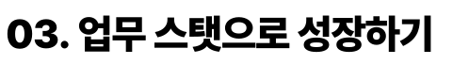






















Slide 20













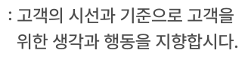
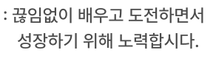
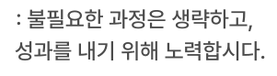
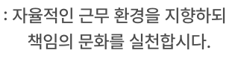

Slide 21
